Slide 1
Обеспечивающая деятельность Федерального казначейства в 2015 году и задачи на 2016 год

Slide 2
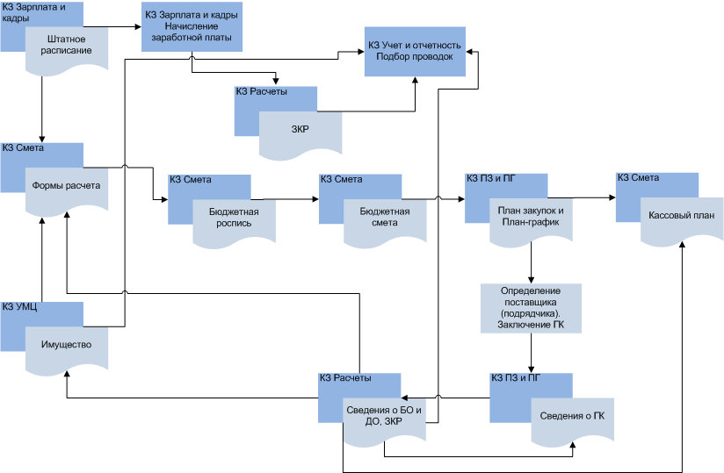
Горизонт развития ведомственного прикладного программного обеспечения «АКСИОК.NET»
1

Slide 3
Централизация бюджетного учета, формирование отчетности в части начислений оплаты труда и иных выплат, связанных с трудовыми отношениями с 2017 г.
2

Slide 4
Исполнение контрольных документов (входящая корреспонденция)
Итог: из 2078 документов, поставленных на контроль
139 документов исполнены с нарушением срока
Итог: из 2220 документов, поставленных на контроль,
91 документ исполнен с нарушением срока
3

Slide 5
Исполнение контрольных документов (обращения граждан и организаций)
Итог: из 1111 обращений, поставленных на контроль
36 обращений рассмотрены с нарушением срока
Итог: из 2127 обращений, поставленных на контроль,
20 обращений рассмотрены с нарушением срока
4

Slide 6
5

Slide 7
ФКУ «ЦОКР»
Цель деятельности ФКУ «ЦОКР»
Обеспечение функционирования Казначейства России
2015 год
2016 год
2800 ед.
плановая численность
3460 ед.
2026 ед.
фактическая численность
2515 ед.
23
Отделы в головном Учреждении
23
74
Филиалы с функцией обеспечения МОП
2
10
в т. ч. 1- Калининградская область
Филиалы с расширенными функциями АХ и IT обеспечения и обеспечения МОП
Крымский ФО
Владимирская область
2
Отделы с функциями МОП
68
6

Slide 8
Контрактная служба ФКУ «ЦОКР»
Планирование
Централизованные закупки
Обеспечение ЦАФК, ТОФК
Доведенные ЛБО
199 675 ЦАФК
27 380 МОУ
119 268 МО
69 051 МСК
124 843
Крым
97 % ЦАФК
98 % МОУ
99 % МО
96 % МСК
90 % Крым
Исполненные БО
Исполнение контрактов на 2015 год
Заключено контрактов в 2015 году на 2016 год
679 ГК на сумму
637 451 тыс. руб.
24 ГК на сумму
136 557 тыс. руб.
7

Slide 9
Основные направления деятельности ФКУ «ЦОКР»
Административно-хозяйственное обеспечение ЦАФК, ТОФК
обеспечение штатным персоналом
2015
заключение государственных
контрактов
Услуги по комплексному обслуживанию, ремонту, уборке зданий,коммунальные услуги
Автотранспортное обеспечение
Услуги связи
- Обеспечение материальными ценностями
- Услуги по обслуживанию, эксплуатации, уборке зданий
- Обеспечение водительским персоналом
Предрейсовые и послерейсовые медосмотры водителей
2016
2016
Создание Службы эксплуатации
Обеспечение ОСАГО, ГСМ хозматериалами
Информационно-техническое обеспечение ЦАФК, ТОФК
2015 - 2016
- Сопровождение: аппаратного обеспечения, системного и прикладного обеспечения ПО,
- Сопровождение и поддержка локальных IT сервисов ЦАФК
-Организация диспетчерской службы, работы единого контактного центра
- Проведение мероприятий по передаче сервисов ФК и контрактной службы в ФКУ «ЦОКР»
Обеспечение услугами связи (мобильная, стационарная, доступ к информационным
каналам связи)
Обеспечение централизованного ведения бюджетного учета и формирование отчетности по главе 100
2015 -2016
2016
Осуществление бюджетного учета и формирование бюджетной отчетности в части переданных полномочий по обеспечению деятельности ЦАФК, ТОФК
Проведение эксперимента по начислению оплаты труда и других выплат персоналу пилотного ТОФК
8

